Slide 1
Análise Exploratória NETFLIX 2020
PTBR
Apresentado por: Riquelmo ferreira
Última vez atualizado: 23 DE OUTubro de 2023

Slide 2
CONTEÚDO
Análise Exploratória NETFLIX 2020
Objetivo
Exclusivos Netflix
Rank, Dias no TOP 10 e Pontuação dos Espectadores
Gêneros
Explicando a Pontuação dos Espectadores
Conclusão
Observação

Slide 3
OBJETIVO
Realizar uma Análise Exploratória de Dados (EDA) no Conjunto de Dados do catálogo da Netflix de 2020.

Slide 4
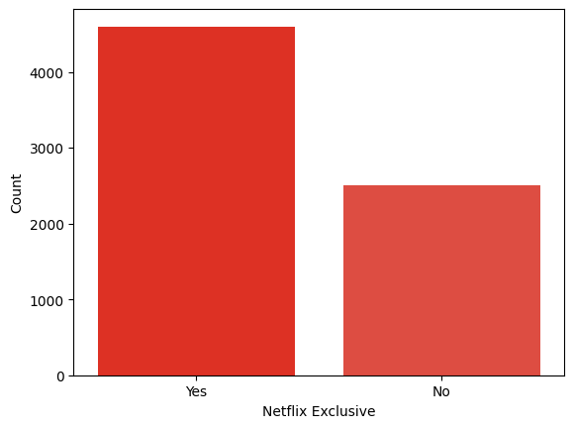
Exclusivos Netflix
Podemos notar analisando esse Gráfico de Barras que a maioria dos títulos do Conjunto de Dados são Exclusivos da Netflix;
Uma das estratégias mais utilizadas pela Netflix é ter um catálogo recheado de produções realizadas pela própria empresa.

Slide 5
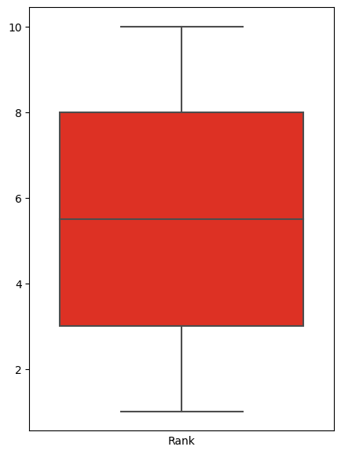
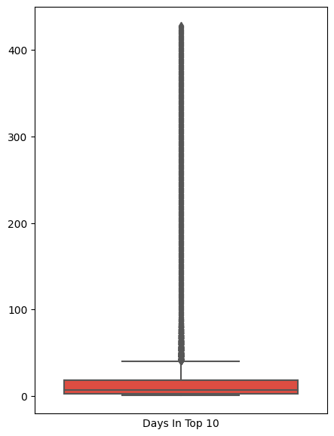
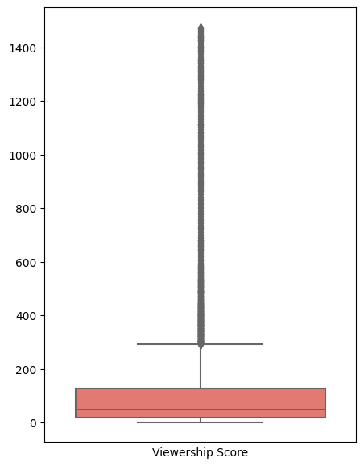
Rank, Dias no TOP 10 e Pontuação dos Espectadores
O Boxplot mostra o Valor Mínimo, o Primeiro Quartil (25%), Segundo Quartil (50% - Mediana), Terceiro Quartil (75%), Valor Máximo e Outliers.
O Boxplot do Rank demonstra que a maioria dos títulos tem nota superior a 5.
O Boxplot dos Dias no TOP 10 mostra que a grande maioria dos títulos permanece pouco tempo no TOP 10, mas podemos perceber um número bem grande de Outliers. A mesma situação pode ser vista no Boxplot da Pontuação dos Espectador.
Analisando mais profundamente os Boxplots, podemos perceber que o grande número de Outliers se dá por conta do título Cocomelon que foi um grande sucesso.

Slide 6
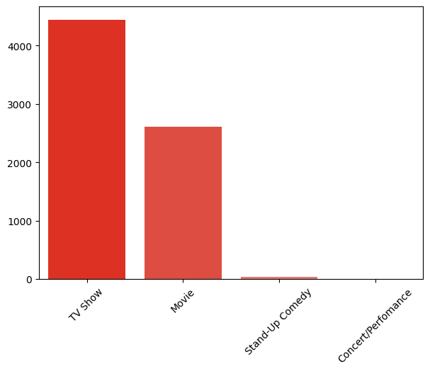
Gêneros
O Gráfico de Barra mostra a quantidade de produções e seus gêneros correspondentes.
Esse tipo de Análise pode ajudar a companhia entender em quais gêneros realizar mais investimento.
Pode-se notar que a grande maioria das produções são Séries seguidas por Filmes.

Slide 7
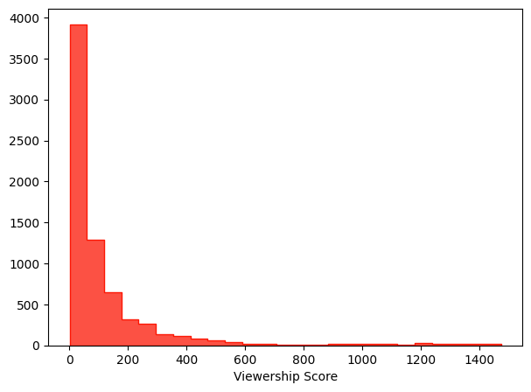
Explicando a Pontuação dos Espectadores
Acessando o site: www.the-numbers.com/netflix-top-10 (de onde o conjunto de dados foi retirado). Podemos ver esta explicação sobre a pontuação de audiência: "A pontuação de audiência é uma pontuação atribuída a cada programa com base em sua classificação diária, atribuindo 10 pontos para cada dia no TOP 1, 9 pontos para cada dia no TOP 2, etc.“
Analisando o Histograma podemos perceber que grande parte dos títulos não permanecem muitos Dias no TOP 10 somando pontos e poucos títulos apresentam notas acima de 200 pontos e apenas poucos Outliers conseguem pontuações acima de 800 pontos.

Slide 8
Conclusão

Slide 9
CONCLUSÃO
1
2
3
Podemos concluir que a Netflix investe bastante em Produções Próprias focando principalmente em Séries e Filmes.
A grande maioria dos Títulos não ficam por muito no TOP 10 e tem pontuações mais baixas na Pontuação de Espectadores.
Analisando os Boxplots e os Outliers podemos perceber que no período analisado o maior sucesso do Streaming foi a animação Cocomelon ficando 428 dias no TOP 10 e tendo uma Pontuação dos Espectadores de 1474.

Slide 10
OBSERVAÇÃO
A Apresentação foi focada em explicar mais sobre o Projeto para possíveis Recrutadores e colegas da área da T.I., por isso possui uma quantidade maior de texto e algumas palavras técnicas. A mesma apresentação seria pensada de forma diferente para ser apresentada para as partes interessadas dentro do ambiente empresarial, usando o texto apenas como apoio e pequenas explicações e focando mais na explicação oral.

Slide 11
Exploratory Data Analysis NETFLIX 2020
EN
Presented by: Riquelmo ferreira
Last uptade: october 23rd, 2023

Slide 12
TABLE OF CONTENT
Exploratory Data Analysis NETFLIX 2020
Objective
Netflix Exclusive
Rank, Days in TOP 10 and Viewership Score
Genres
Explaning the Viewership Score
Conclusion
Note

Slide 13
OBJECTIVE
Perform a Exploratory Data Analysis (EDA) on the 2020 Netflix Catalog Dataset.

Slide 14
Netflix Exclusive
We can see by analyzing this Bar Chart that most of the titles in the Data Set are Netflix Exclusives
One of the strategies most used by Netflix is to have a catalog full of productions made by the company itself.

Slide 15
Rank, Days in TOP 10 amd Viewership Score
The Boxplot shows the Minimum Value, the First Quartile (25%), Second Quartile (50% - Median), Third Quartile (75%), Maximum Value and Outliers.
The Rank Boxplot shows that the majority of titles have a score above 5.
The Boxplot of Days in the TOP 10 shows that the vast majority of titles remain in the TOP 10 for a short time, but we can see a very large number of Outliers. The same situation can be seen in the Viewer Score Boxplot.
Analyzing the Boxplots more deeply, we can see that the large number of Outliers is due to the title Cocomelon, which was a great success.

Slide 16
Genres
The Bar Chart shows the number of productions and their corresponding genres.
This type of Analysis can help the company understand which genres to invest more in.
It can be noted that the vast majority of productions are TV Shows followed by Movies.

Slide 17
Explaning the Viewership Score
Accessing the website: www.the-numbers.com/netflix-top-10 (where the dataset was taken from). We can see this explanation about the audience score: "The audience score is a score assigned to each program based on its daily rating, assigning 10 points for each day in TOP 1, 9 points for each day in TOP 2, etc. “
Analyzing the Histogram we can see that most titles do not remain in the TOP 10 for many days adding points and few titles have scores above 200 points and only a few Outliers achieve scores above 800 points.

Slide 18
Conclusion

Slide 19
CONCLUSION
1
2
3
We can conclude that Netflix invests heavily in its own productions, focusing mainly on TV Shows and Movies.
The vast majority of Titles do not stay in the TOP 10 for long and have lower scores in the Viewership Score.
Analyzing the Boxplots and Outliers we can see that in the period analyzed the biggest success in Netflix was the animation Cocomelon, spending 428 days in the TOP 10 and having a Viewership Score of 1474.

Slide 20
NOTE
The Presentation was focused on explaining more about the Project to potential Recruiters and colleagues in the IT area, which is why it has a larger amount of text and some technical words. The same presentation would be designed differently to be presented to stakeholders within the business environment, using the text only as support and small explanations and focusing more on the oral explanation.

